Slide 1
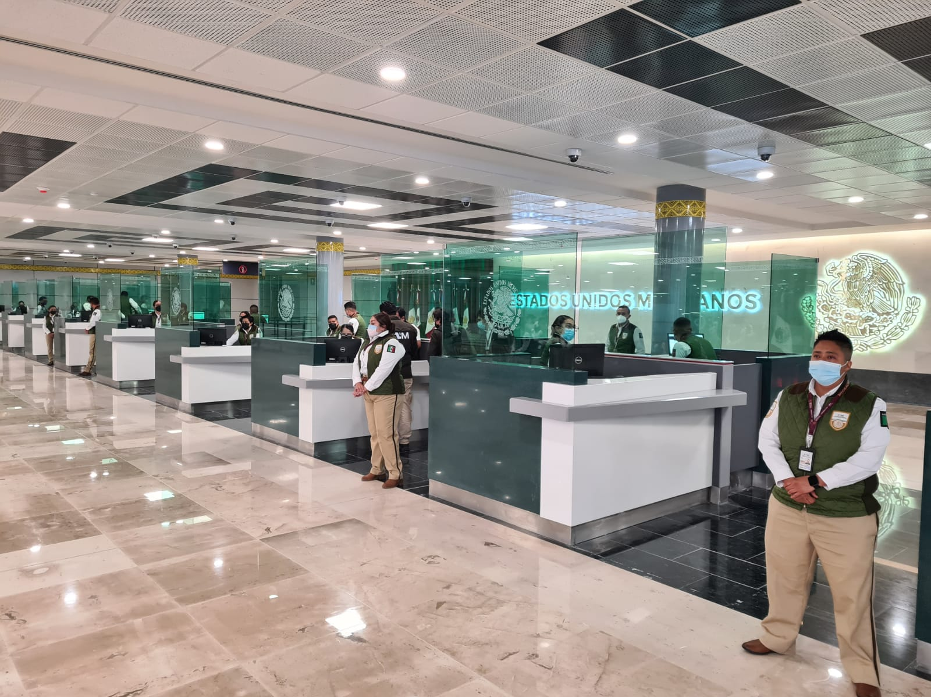
Registros en el Sistema Integral de Operación Migratoria
Sin FMM

Slide 2
Beneficios
Con la finalidad de agilizar el flujo de personas en los espacios destinados para el tránsito internacional de personas y así tener una mejor experiencia por parte de los viajeros al internarse a territorio nacional, se contempla la desaparición de la Forma Migratoria Múltiple FMM de manera física, generando de manera electrónica la misma y así evitar molestias al viajero durante su estancia en el país.

Slide 3
Marco Jurídico
Artículo 20, 35 y 81 de la Ley de Migración.
Artículo 51 y 57 del Reglamento de la Ley de Migración.
Artículo 13, 14, 24, 25, 26 y 27 de los Lineamientos para trámites y procedimientos migratorios.
Artículo 26 de los Lineamientos para el diseño, elaboración, distribución, asignación, reposición, destrucción, registro, control, guarda y uso de sellos migratorios de control fronterizo de los Estados Unidos Mexicanos por puertos aéreos, marítimos y terrestres.

Slide 4
Marco Jurídico
CIRCULAR REFERENTE A LOS DOCUMENTOS MIGRATORIOS Y LOS FORMATOS DE SOLICITUD DE TRÁMITE Y ESTADÍSTICOS DEL INSTITUTO NACIONAL DE MIGRACIÓN
La Forma migratoria múltiple (FMM) que se da a conocer mediante anexo 1 es el documento migratorio que el Instituto Nacional de Migración puede generar ya sea en formato impreso o electrónico, mismo que permite a los extranjeros acreditar su situación migratoria regular en el país.
La Forma Migratoria Múltiple que el Instituto Nacional de Migración genere en medios electrónicos puede ser impresa por las personas extranjeras, la cual producirá los mismos efectos jurídicos que el formato impreso.

Slide 5
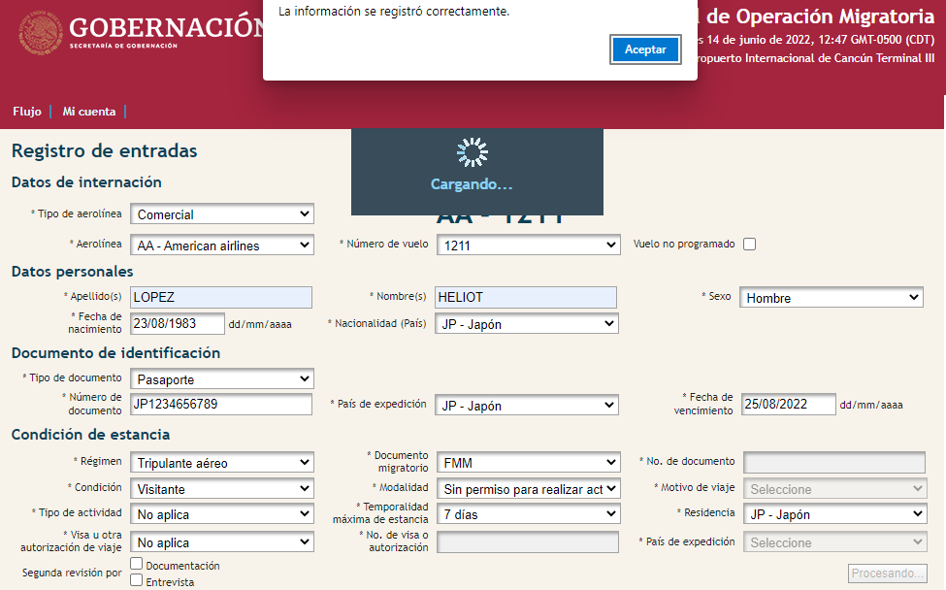
Tripulante Aéreo
Art. 14 LTPM

Slide 6
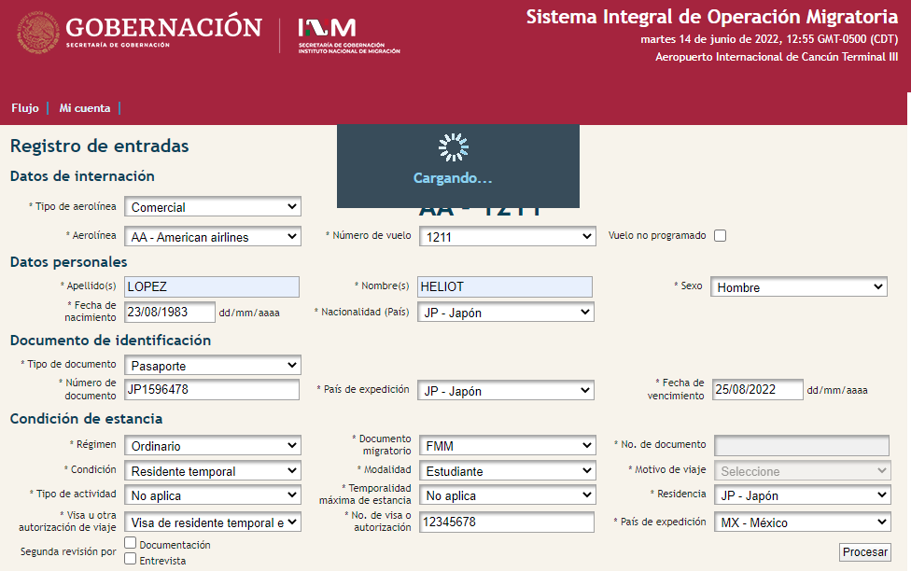
VISA
de
Residente
Temporal
Estudiante
Art. 14 LTPM

Slide 7
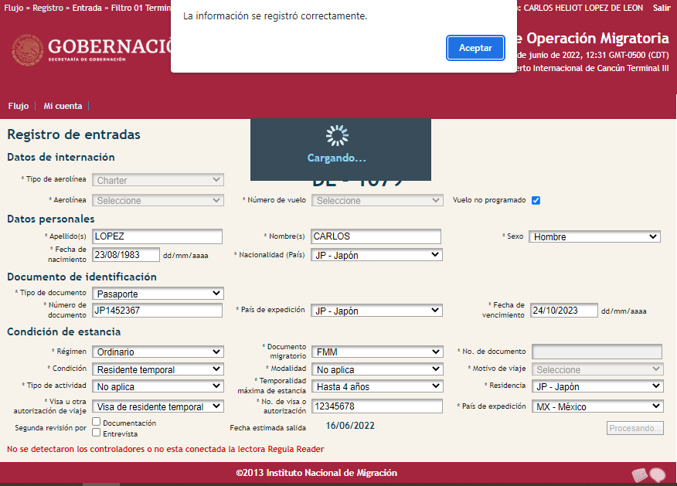
VISA
de
Residente
Temporal
Art. 14 LTPM

Slide 8
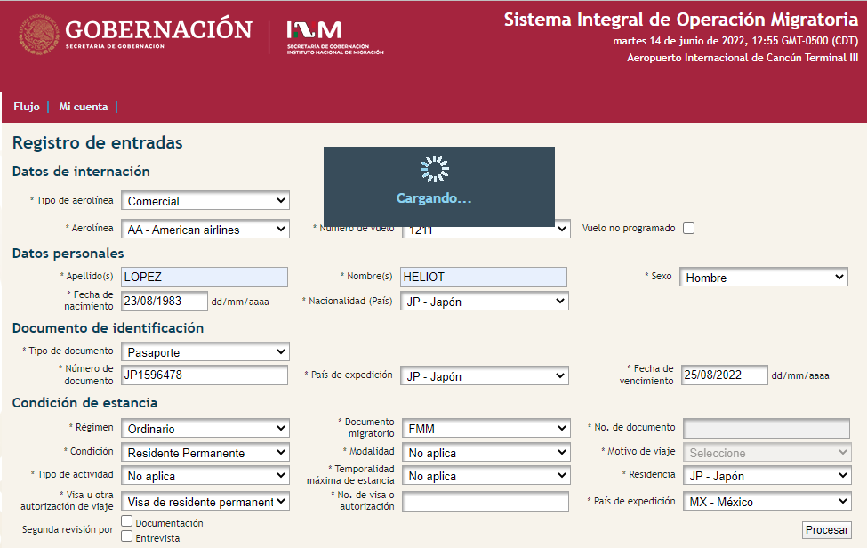
VISA
de
Residente
Permanente
Art. 14 LTPM

Slide 9
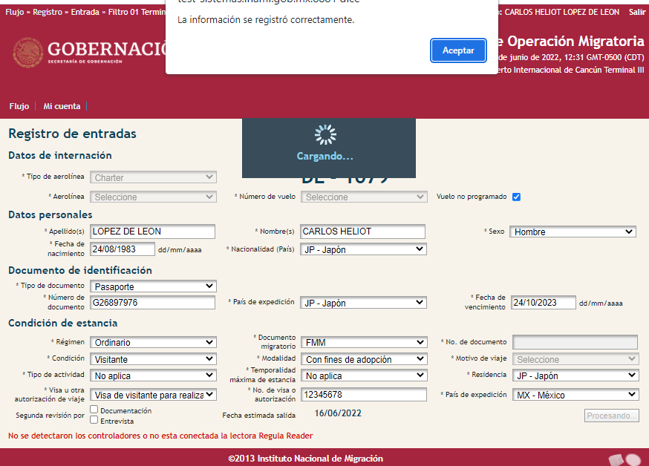
VISA
de Visitante
Con fines de
Adopción
Art. 14 LTPM

Slide 10
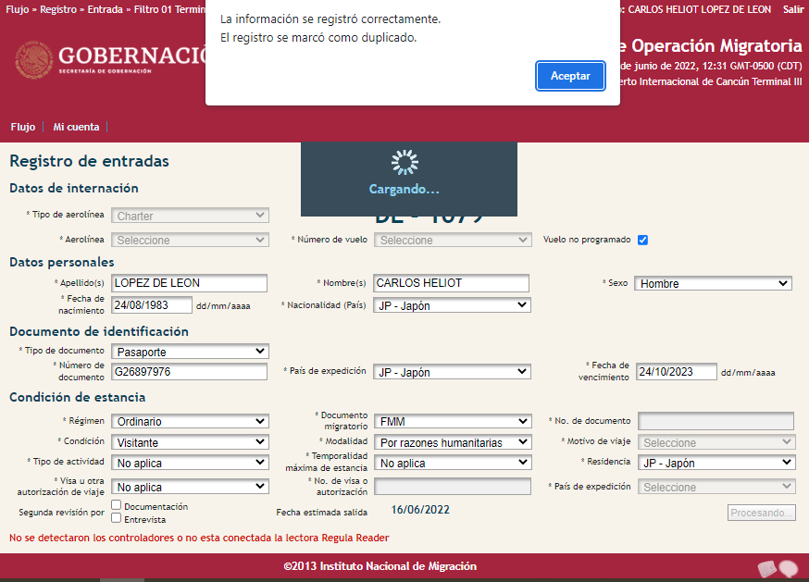
Visitante
Por
Razones
Humanitarias
Art. 14 LTPM

Slide 11
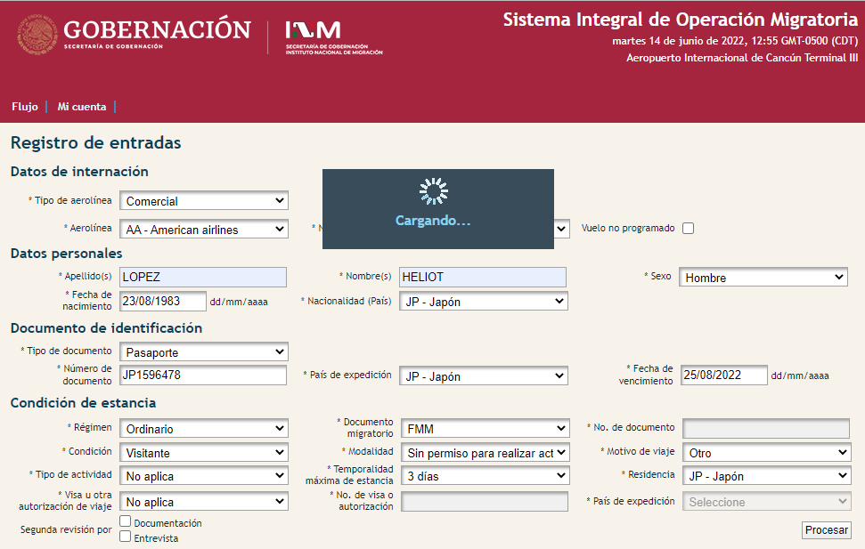
Tripulante
Marítimo
Art. 14 LTPM

Slide 12
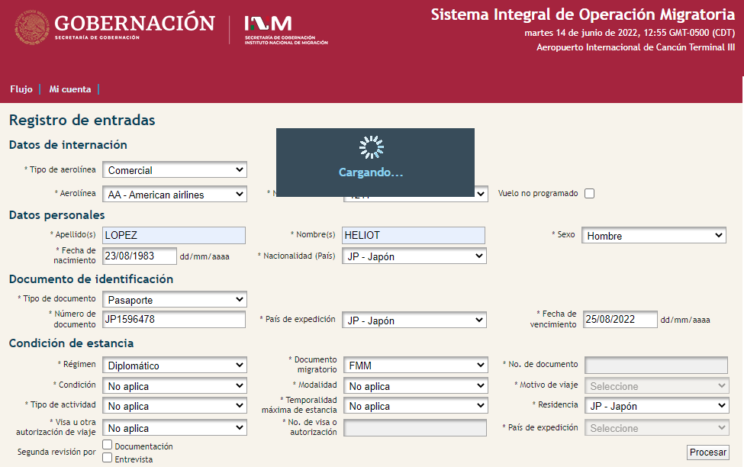
Diplomático
Art. 23 LTPM

Slide 13
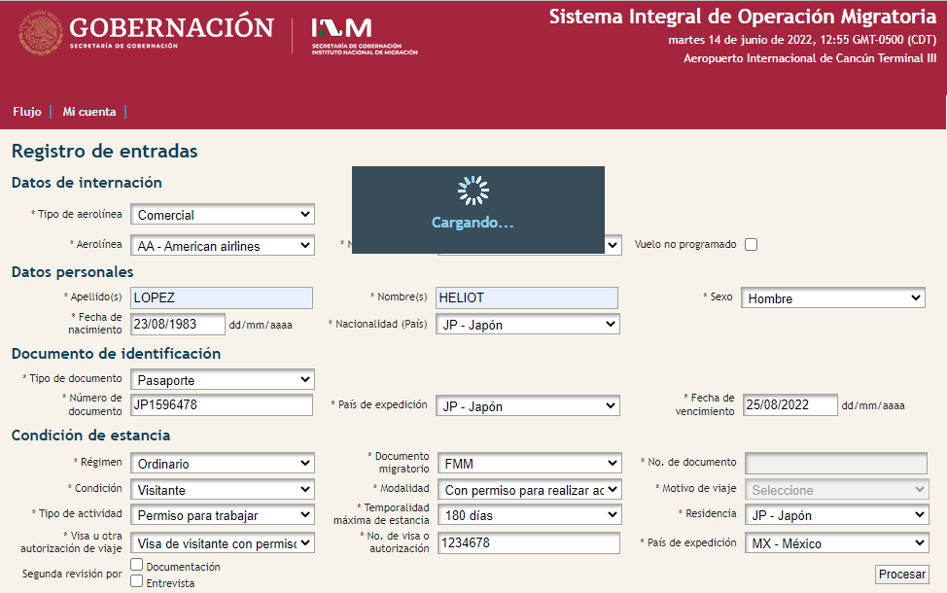
Visitante
Con Permiso
para Realizar
Actividades
Remuneradas
Art. 14 LTPM

Slide 14
Visitante
Sin Permiso
para Realizar
Actividades
Remuneradas
El AFM visualizara la fecha de salida del extranjero
Art. 14 LTPM

Slide 15
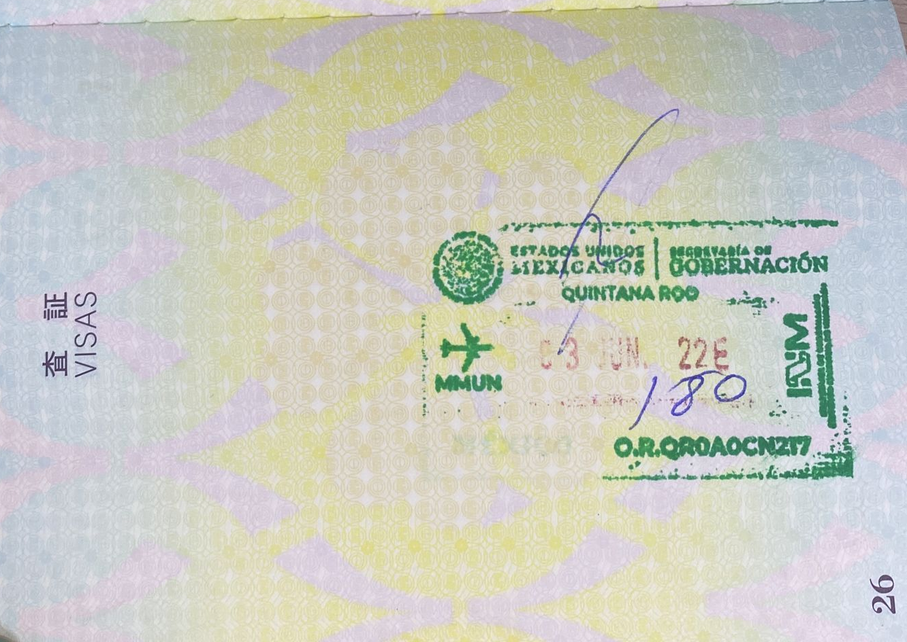
AFM Seleccionara
motivo de viaje
El AFM escribirá la
temporalidad y su rubrica
19/12/2022
180
El AFM colocará la
fecha de salida
DD/MM/YYYY
En el nuevo sello lineal el AFM, elegirá el motivo de viaje, escribirá la fecha en la que el Extranjero deberá de abandonar territorio mexicano y colocar su rubrica.
El sello lineal migratorio solo se estampara en el pasaporte o documento de viaje valido y vigente, ya no en la FMM ya que está se va a generar de manera automática en los sistemas del INM.
Art. 16 LTPM

Slide 16
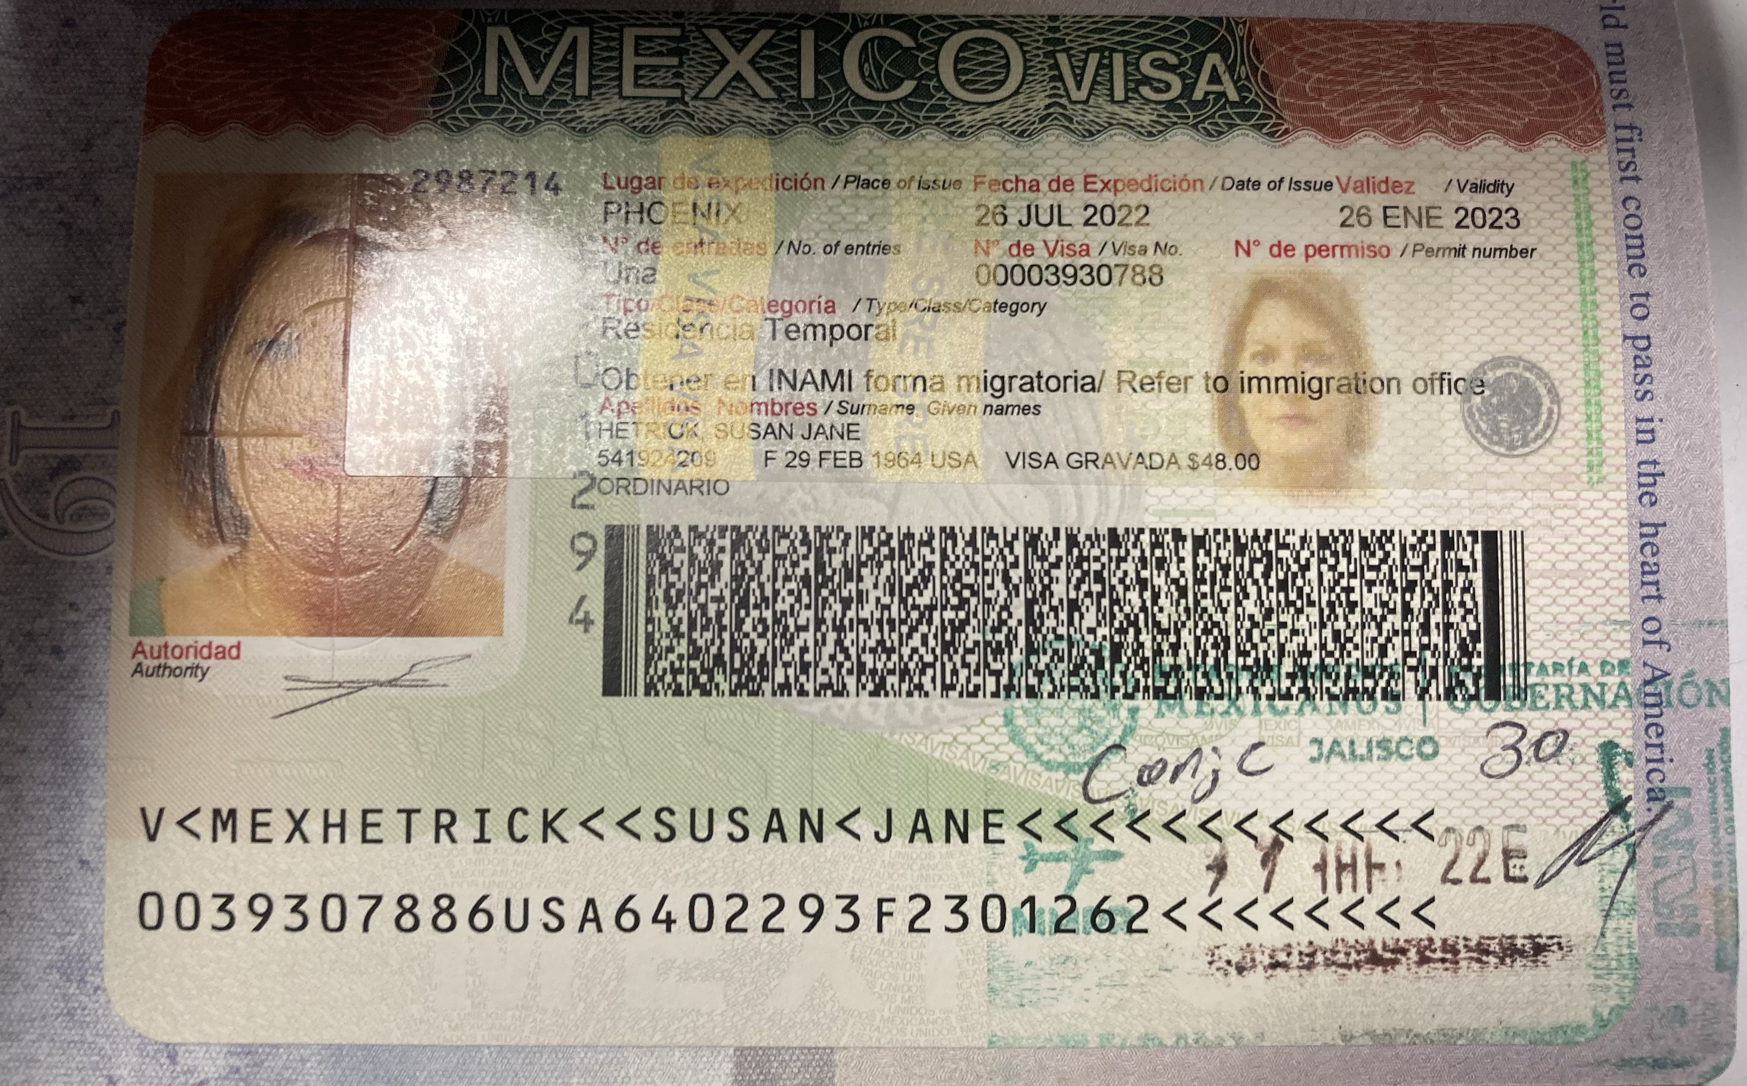
En los casos de los canjes el sello deberá ir estampado en la parte inferior derecho, con la finalidad de que el personal de la Oficinas dé Trámites visualice correctamente el sello.

Slide 17
Registro
de Salida
Visitante
Sin Permiso
para Realizar
Actividades
Remuneradas
En los registros de salida, se omitirá el registro de la FMM

Slide 18
Registro
de Salida
Visitante
Con Permiso
para Realizar
Actividades
Remuneradas
En los registros de salida, se omitirá el registro de la FMM

Slide 19
Registro
de Salida
Tripulante Aéreo
En los registros de salida, se omitirá el registro de la FMM

Slide 20
Registro
de Salida
Diplomático
En los registros de salida, se omitirá el registro de la FMM

Slide 21
Descargo de la FMM
Una vez que se realice en Control Migratorio de Entrada, el extranjero podrá descargar su Forma Migratoria Múltiple electrónica para poder acreditar su legal estancia en territorio nacional en caso de ser requerido.
https://www.inm.gob.mx/spublic/portal/inmex.html

Slide 22
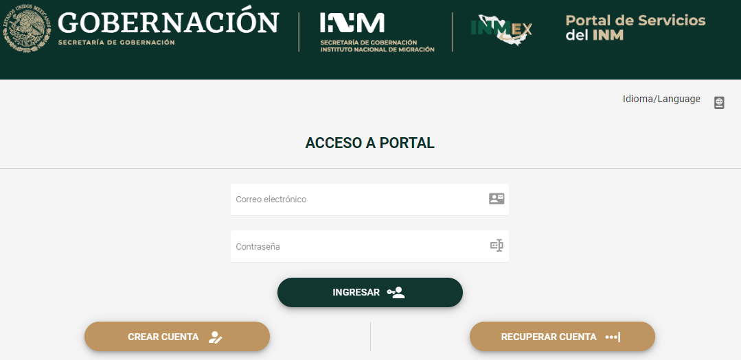
Crear cuenta

Slide 23
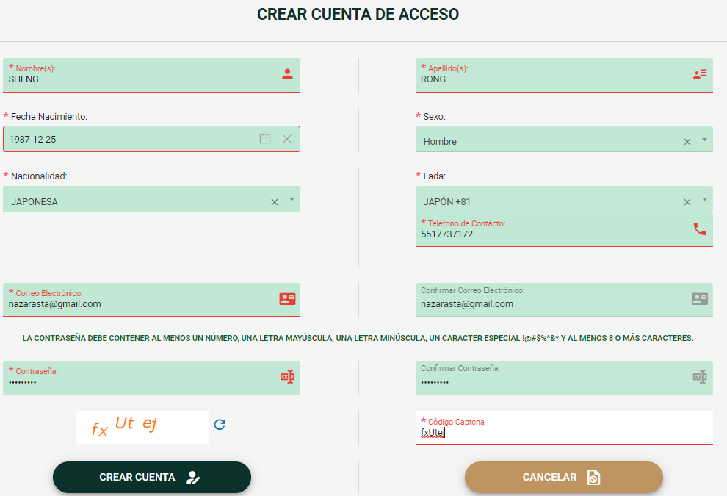
El usuario agrega los datos solicitados

Slide 24
Consulta de confirmación del registro
Notificación de verificación de correo electrónico

Slide 25
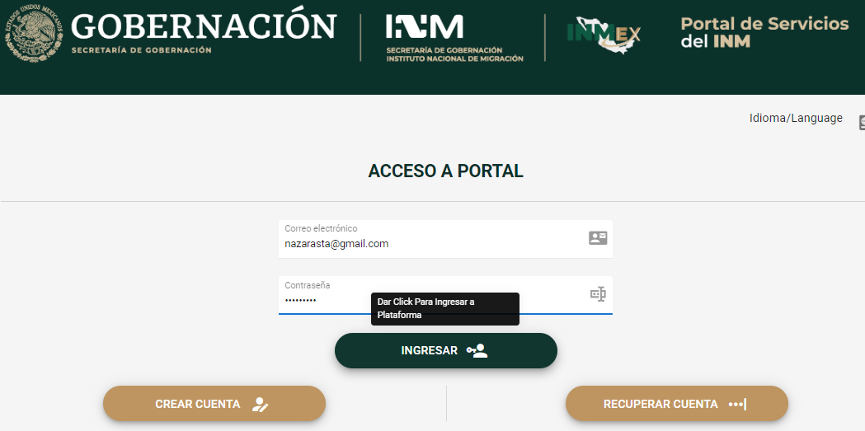
Deberán de colocar su correo electrónico y contraseña

Slide 26
Deberán de registrar el documento con el que ingresaron al país

Slide 27
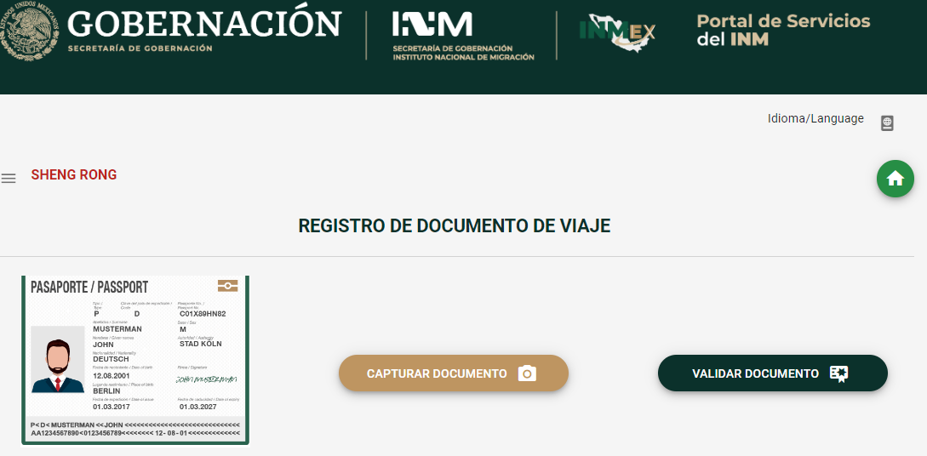
Deberán dar click en capturar documento

Slide 28
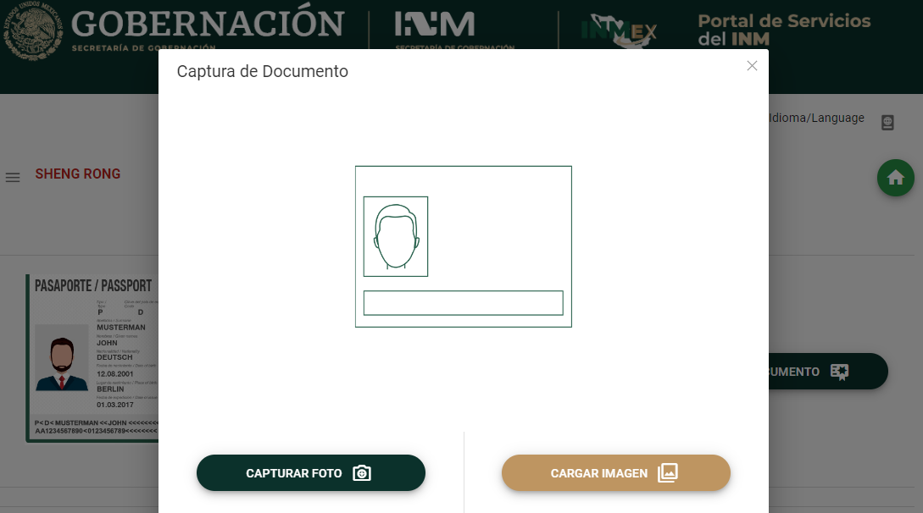
Podrán tomar fotografía o cargar una imagen del documento de viaje

Slide 29
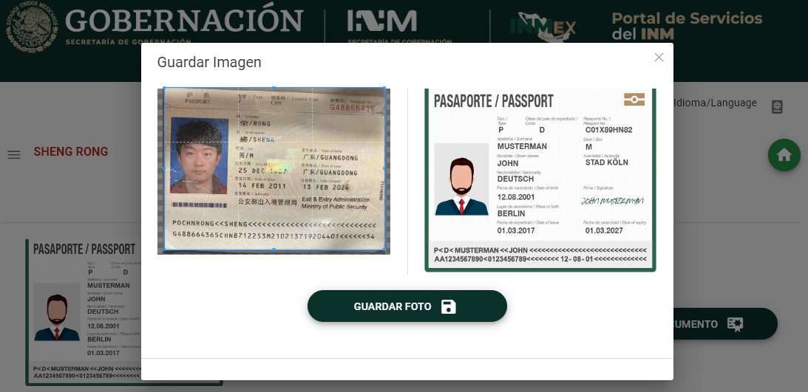
Guardar foto

Slide 30
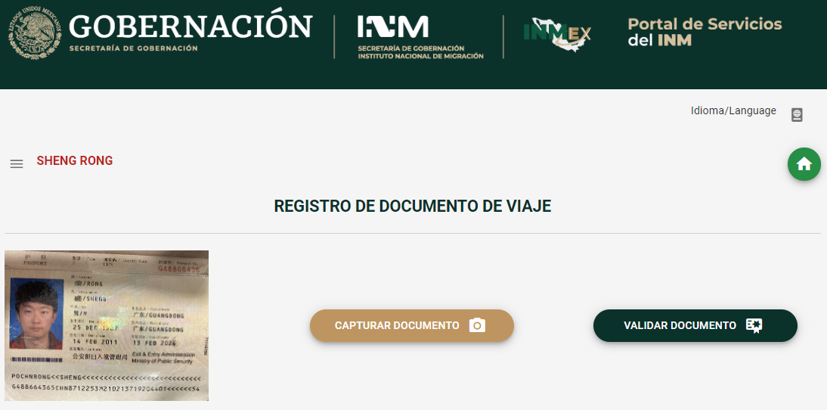
Validación del documento de viaje

Slide 31
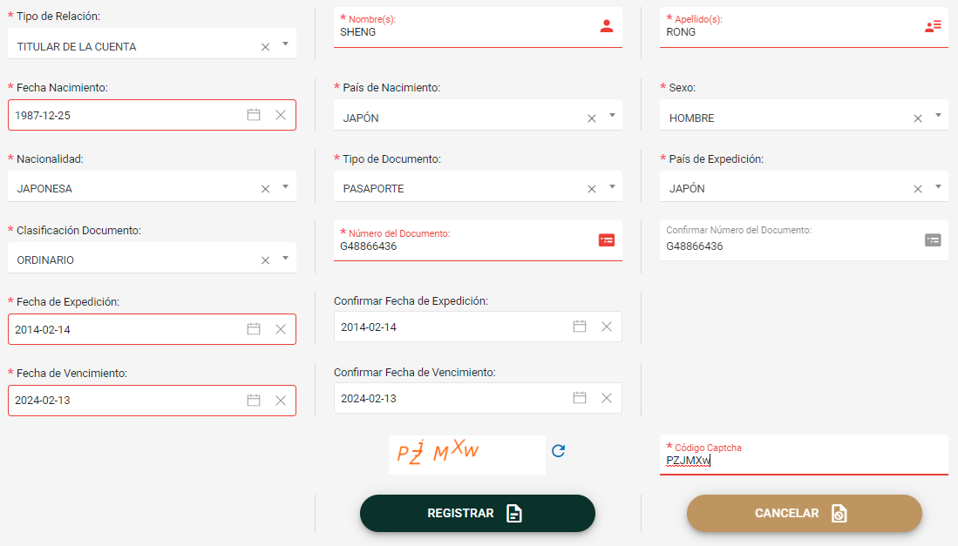
Rellenar los campos solicitados

Slide 32
Consulta de confirmación de datos
Notificación de registro correcto

Slide 33
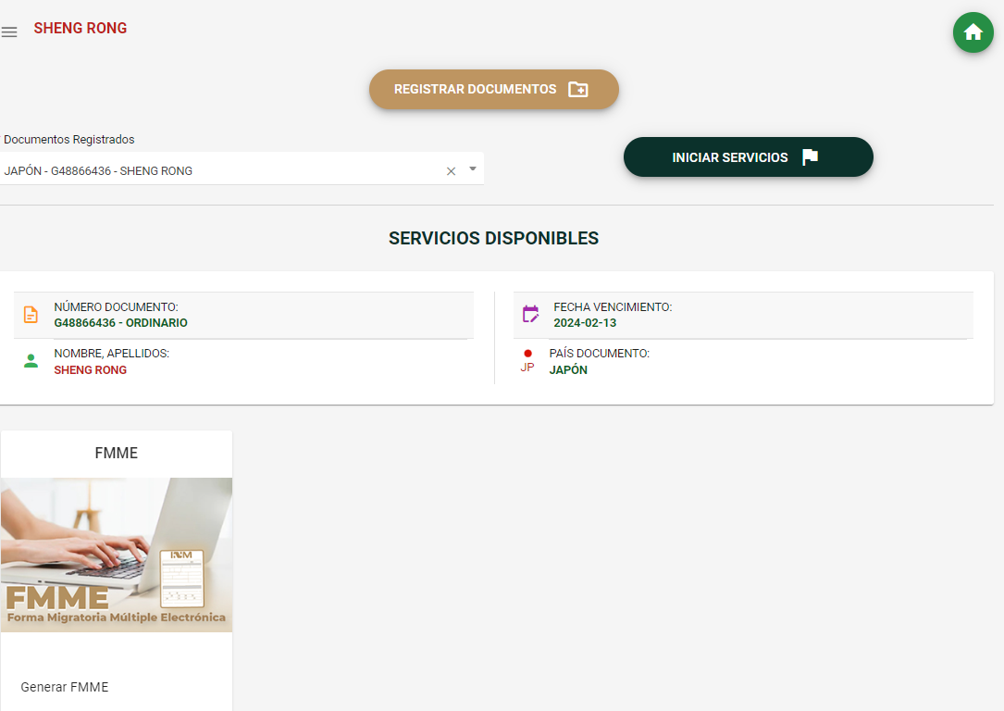
Elección de Generar la FMME

Slide 34
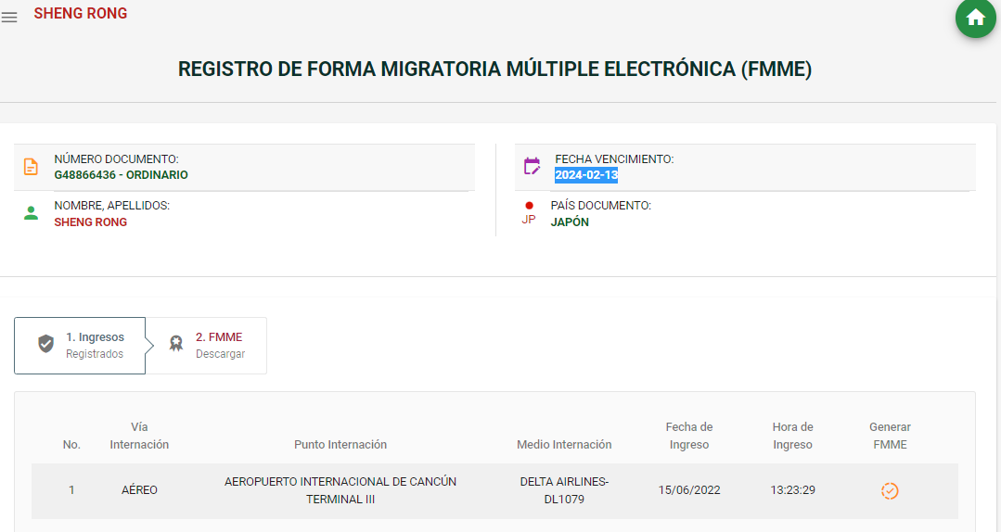
El usuario podrá visualizar los registros de entrada al país y
deberá seleccionar y dar click para generar su FMMe

Slide 35
Generación de FMMe de manera exitosa

Slide 36
El usuario podrá visualizar el registro y la opción de descargo de la FMM

Slide 37
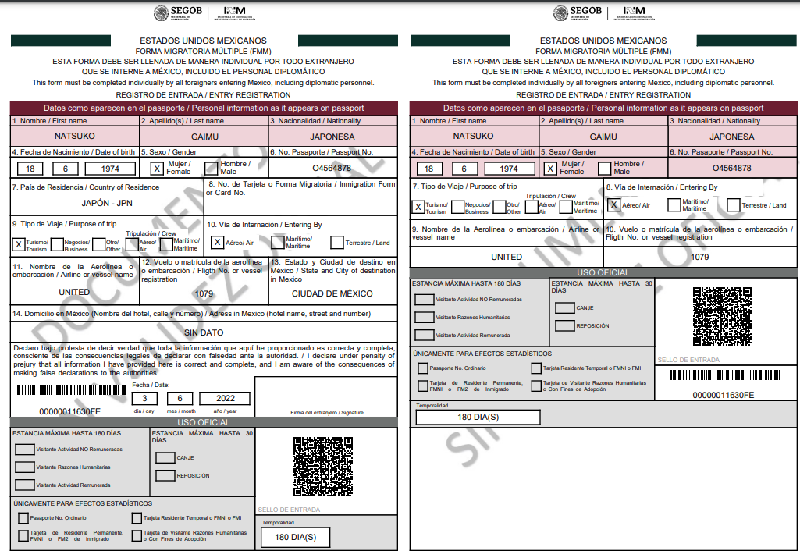
Diseño de la FMMe a descargar

Slide 38
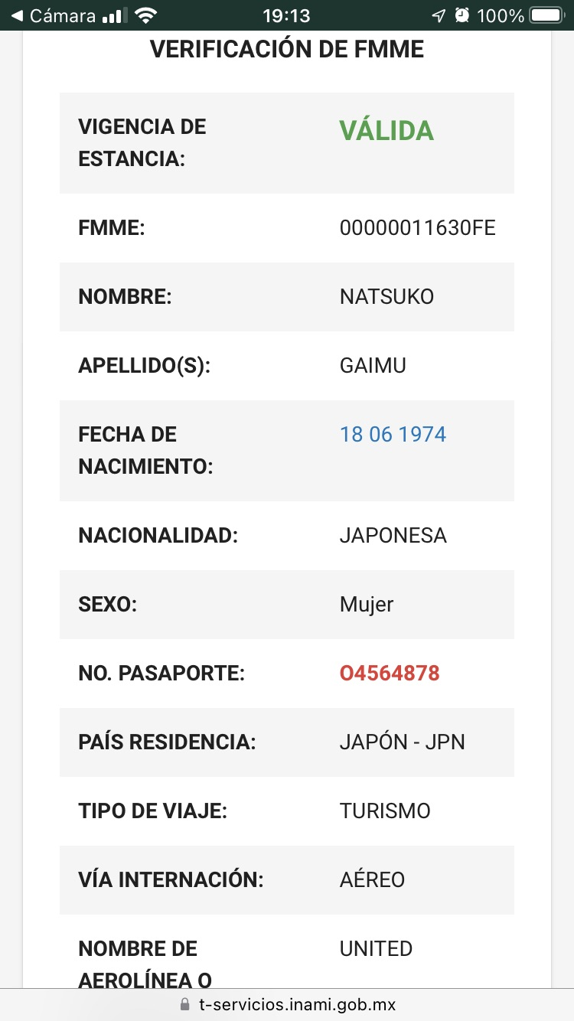
Validación de la FMM
Al escanear el sello electrónico de entrada
(QR), a través de la cámara de un celular
Se podrá visualizar los datos del registro
de entrada

Slide 39
Los extranjeros deberán de generar y descargar su FMM, si fuese necesario.
Ingreso de tripulación marítima vía aérea para enrolarse en un barco surto en aguas nacionales.
El personal en los puertos marítimos tendrá que verificar el registro de entrada en SIOM.
Reportes de la UPM
Se deberá de reportar la estadística que proporciona el SIOM.
Registro de FMME para trámites de estancia
El personal del área de regulación migratoria para trámites de canje, reposición y cambios de condición, el extranjero debe presentarla de manera física.
En los casos de los colombianos que presenten visa para canje se estampara sello migratorio en la FMMe que presentan impresa.
Supuestos

Slide 40
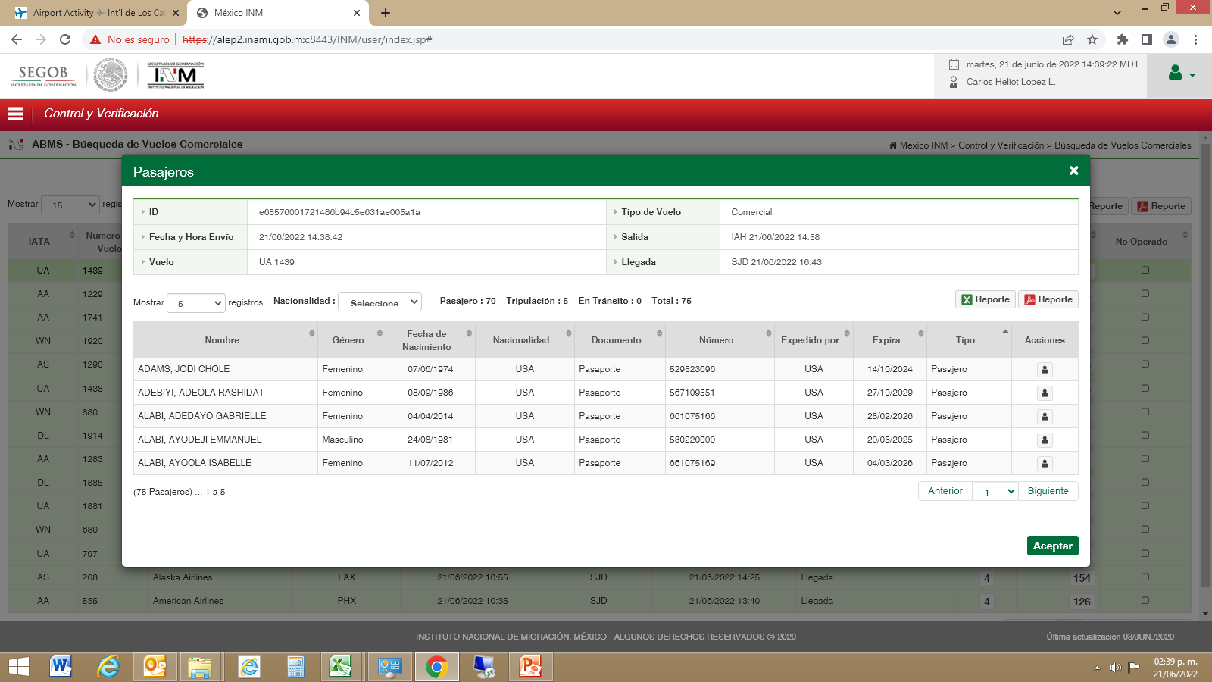
Interrupción de SIOM
El Instituto Nacional de Migración, cuenta con un sistema denominado ALEP (Sistema de Administración de Listas Electrónicas de Pasajeros y tripulantes), de conformidad con el artículo 46 de la Ley de Migración.

Slide 41
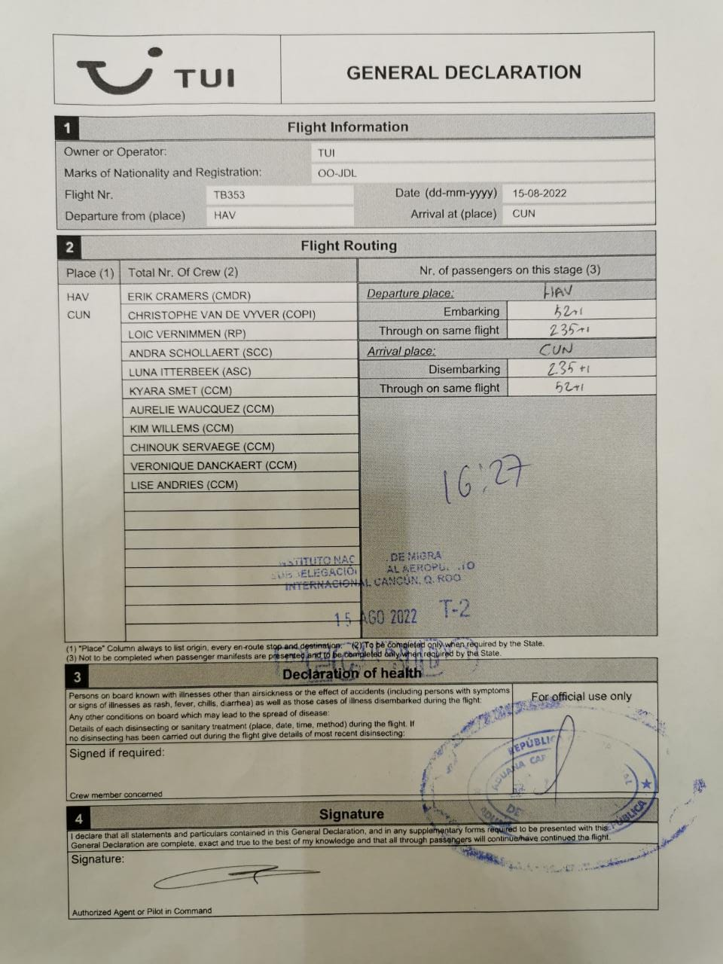
Salida sin Filtros Migratorios
El AFM en las áreas de Atención al Público, verificara y revisara las listas de pasajeros de Salida en el ALEP, con la finalidad de comparar la Declaración General del Vuelo de Salida

Slide 42
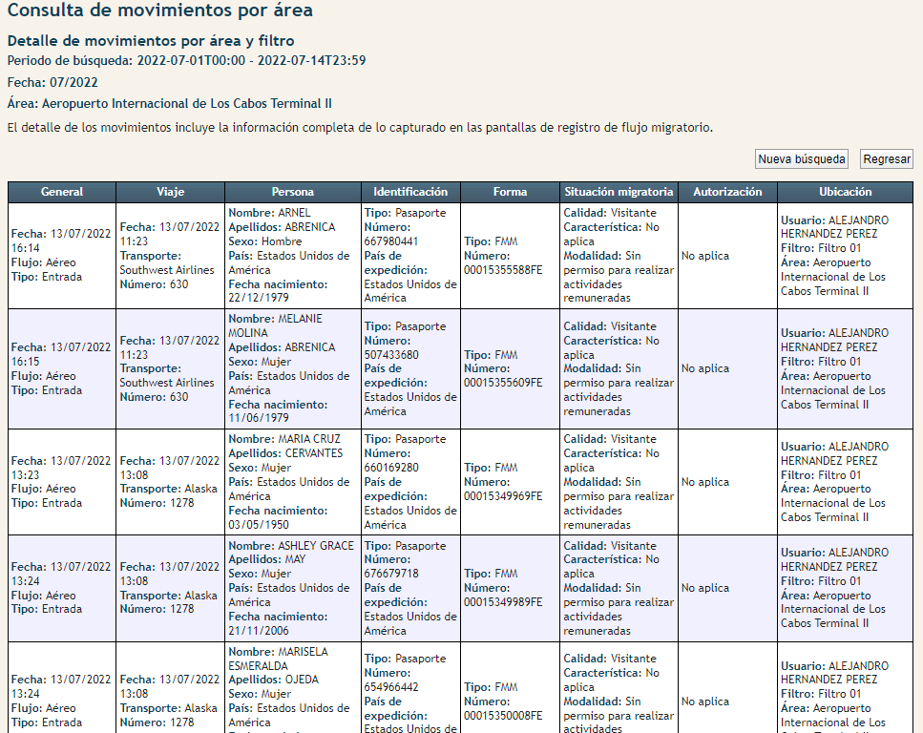
Consulta de Flujo Migratorio en SIOM

Slide 43
Reportes Estadísticos
El personal con permisos para ingresar al Sistema de Integración y Procesamiento de Información Migratoria, ingresara en los a dicho modulo para realizar los reportes de la UPM y de la DIM

Slide 44
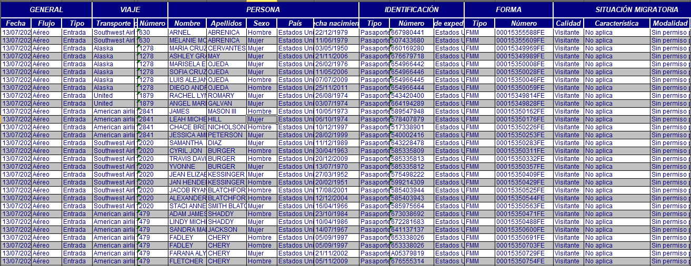
Consulta de Flujo Migratorio Formato Excel

